Slide 1

Застосування технології CUDA та системи ПАРКС-Java для оптимізації обчислень
Київський національний університет імені Тараса Шевченко,
факультет кібернетики
кан. фіз.-мат. наук, доц. Дерев’янченко Олександр Валерійович
alexanderder@mail.ru
2011

Slide 2
Мета роботи
Метою даної роботи є дослідження, аналіз і реалізація методів підвищення швидкості обчислень паралельної системи програмування ПАРКС
Проаналізувавши різні підходи покращення швидкодії ПАРКС-Java, було вирішено додати до системи розширення, яке дозволяє реалізовувати алгоритми для виконання на графічних процесорах із застосуванням технології CUDA

Slide 3
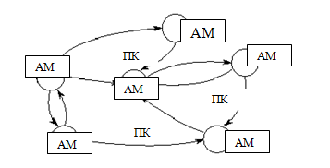
Особливості ПАРКС - технології
ПАРКС (паралельна асинхронна рекурсивна керована система)- технологія програмування базується на концепції керуючого простору — динамічний граф, за допомогою якого описується логічна й комунікаційна структура досліджуваної задачі (системи) і відображаються динамічні зміни в ній.
Основними термінами ПАРКС - технології програмування є:
керуючий простір ( КП );
точка;
програмний канал;
алгоритмічний модуль ( АМ ).

Slide 4
ПАРКС - система програмування
ПАРКС - система програмування - сукупність програмних засобів, що забезпечують процес розробки і реалізації алгоритмів паралельної обробки інформації.
ПАРКС - система програмування пропонує набір програмних засобів розширення базових алгоритмічних мов (JAVA, С, Modula-2, Pascal, Fortran і т.п.)
Програма на деякій умовній мові складається з наступних частин:
1.Опис структури чи типу керуючого простору.
2.Програма налаштування керуючого простору. (При виконанні цієї програми відбувається розподілення алгоритмічних модулів по точкам простору.)
3.Опис локальних алгоритмічних модулів та опис функціонування всього керуючого простору.

Slide 5
Архітектура системи ПАРКС-JAVA
Daemon
[точки]
Daemon
АМ
Daemon
АМ
АМ
АМ
АМ
[канали]
HostsServer
Початковий
АМ
cписок комп..
файл даних
файл задачі
список комп.
файл рез-ту
файл даних
файл рез-ту
ParcsLauncher
RMI
ParcsClient

Slide 6
Система паралельної обробки інформації ПАРКС-JAVA
В процесі створення системи паралельної обробки інформації ПАРКС-JAVA були вирішені наступні задачі:
можливість підтримки великих за обчисленням задач, що потребують застосування потужних обчислювальних систем та паралельної обробки інформації;
можливість контролю та управління інформаційними потоками в системах паралельної обробки інформації;
можливість накопичення бази даних алгоритмів (алгоритмічних модулів) паралельного програмування для їх подальшого застосування.

Slide 7


Доступні реалізації для обчислень на GPU
AMD ATI Stream
NVIDIA CUDA (Compute Unified Device Architecture)
OpenCL(Open Computing Language )

Slide 8
Поява GPGPU
(General Computing on GPU )
2006 рік: AMD ATI Stream
1-а технологія для GPGPU
Компанія AMD надає низькорівневий інтерфейс для управління запусками ядер (kernel-ів) - Compute Abstraction Layer (CAL)
2006 рік: Nvidia CUDA
Нова архітектура
Довільний код замість шейдерів
Обчислювальний код на «С»
Бібліотеки та середа розробки
2009 рік: OpenCL
Відкритий стандарт
Код на host-мові та ядро на «С99»
Гетерогенні обчислення
Підтримка не тільки Nvidia

Slide 9
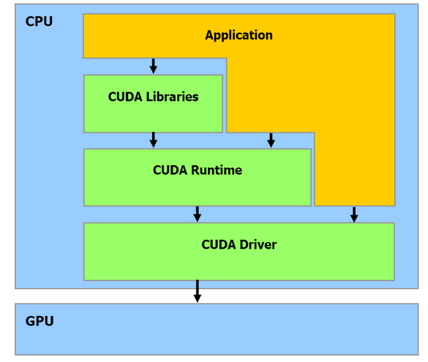
NVIDIA CUDA

Slide 10
Архітектура демону ПАРКС-CUDA
A
S
Y
N
C
Daemon
AM
S
Y
N
C
Cudaemon
@CUDA
AM
AM
@CUDA
AM
AM

Slide 11
Результати тестування
CPU - Intel Core 2 Duo; GPU - NVIDIA GeForce 9500GT; мережа: Ethernet 100Mb.
Множення матриць 5000х5000, час – с.

Slide 12
Висновок
В рамках даної роботи було реалізовано додаток до паралельної системи ПАРКС-Java, що дозволяє писати алгоритмічні модулі для виконання на обладнанні, що підтримує CUDA.
На прикладі реалізації множення матриць за допомогою цього додатку, видно, що найслабшим місцем системи є передача повідомлень у мережі.
Прискорення GPU відносно CPU при множенні матриць 5000х5000 майже досягає 7 разів, що є досить непоганим результатом для такого класу задач.

Slide 13
Література
Анисимов А.В., Деревянченко А.В. Система ПАРУС-JAVA для параллельных вычислений на компьютерных сетях // Кибернетика и системный анализ. - 2005. - №1.- С.25-36
Дерев'янченко О.В. Моделювання паралельних програм за допомогою системи ПАРКС-JAVA // Наукові записки НаУКМА, Комп'ютерні науки. - 2005.- С.47-58.
http://developer.download.nvidia.com/compute/DevZone/docs/html/C/doc/CUDA_C_Programming_Guide.pdf - NVIDIA CUDA C Programming Guide
http://www.uraldev.ru/articles/id/41 - Технологія ATI STREAM
http://en.wikipedia.org/wiki/GPGPU - General-purpose computing on graphics processing units (GPGPU)
http://www.khronos.org/opencl/ - OpenCL - The open standard for parallel programming of heterogeneous systems
http://www.jcuda.org - Java bindings for CUDA
http://www.thg.ru/graphic/nvidia_cuda/print.html - nVidia CUDA: вычисления на видеокарте или смерть CPU?
Message Passing for GPGPU Clusters: cudaMPI - Orion Sky Lawlor - Department of Computer Science, University of Alaska Fairbanks 202 Chapman Building, Fairbanks, Alaska 99712, USA. - http://www.cs.uaf.edu/~olawlor/papers/2009/cudaMPI/lawlor_cudaMPI_2009.pdf
An MPI-CUDA Implementation for Massively Parallel Incompressible Flow Computations on Multi-GPU Clusters - Dana A. Jacobsen, Julien C. Thibault, and Inanc Senocak - Boise State University, Boise,Idaho,83725. - http://scholarworks.boisestate.edu/cgi/viewcontent.cgi?article=1004&context=mecheng_facpubs
Scalable Parallel Programming with CUDA - John Nickolls, Ian Buck, Michael Garland, Kevin Skadron - http://queue.acm.org/detail.cfm?id=1365500

Slide 14
Дякую за увагу!

